Slide 1

Факультет компьютерных наук Образовательная программа 09.03.04 Программная инженерия Курсовой проект Клиентская часть приложения для генерации музыки
Выполнил студент группы БПИ181
Плющ Евгений Денисович
Научный руководитель:
Старший преподаватель департамента программной инженерии факультета компьютерных наук
Пантюхин Дмитрий Валерьевич
Высшая школа экономики, Москва, 2021
www.hse.ru

Slide 2

ПОСТАНОВКА ЗАДАЧИ
Проект «Sonus» - это приложение для прослушивания и генерации музыки.
Основная его особенность в том, что музыка создается не человеком.
В рамках курсового проекта были поставлены следующие задачи: осознанный выбор
технологий, спроектировать пользовательский интерфейс
и разработка клиентской части приложения для генерации музыки.
фото
фото
фото
Высшая школа экономики, Москва, 2021
Плющ Е.Д. БПИ181, курсовой проект, Клиентская часть приложения для генерации музыки. 2021

Slide 3
ОСНОВНЫЕ ПОНЯТИЯ, ОПРЕДЕЛЕНИЯ, ТЕРМИНЫ
Интерактор (Interactor) – единица (в том числе класс), реализующая бизнес-логику приложения, которая является связующей частью между слоями данных и представления
Презентер (Presenter) – единица (в том числе класс), реализующая связь (логику) между моделью и представлением
Модель (Model) – единица (в том числе класс), реализующая представление о мире в виде данных
Представление (View) – единица (в том числе класс), реализующая отображение данных из модели
Репозиторий (Repository) – единица (в том числе класс), служащая промежуточным звеном между различными источниками данных и слоями, использующими эти данные
Плейлист (Playlist) – некоторый упорядоченный набор треков (мелодий)
Compose-стиль – декларативный стиль создания интерфейсов, особенно широко развивающийся в наше время. Основное преимущество – композиции функций, создающих элементы интерфейса и удобство контроля над данными.
Реактивный стиль – стиль (парадигма) программирования. Особенность – ориентированность на потоки данных. [1]
фото
фото
фото
Высшая школа экономики, Москва, 2021
Плющ Е.Д. БПИ181, курсовой проект, Клиентская часть приложения для генерации музыки. 2021

Slide 4
ЦЕЛЬ И ЗАДАЧИ РАБОТЫ
Цель работы Создание клиентского приложения для реализации основных функций приложения для генерации музыки.
Задачи работы
Выбор технологий и решений
Проектирование UI
Создание клиентского приложения, выполняющего основные функции.
фото
фото
фото
Высшая школа экономики, Москва, 2021
Плющ Е.Д. БПИ181, курсовой проект, Клиентская часть приложения для генерации музыки. 2021

Slide 5





АНАЛИЗ СУЩЕСТВУЮЩИХ РЕШЕНИЙ
На данный момент на рынке нет стриминговых сервисов, которые специализировались бы на публикации треков, созданных алгоритмами машинного обучения. Отдельные альбомы есть на SoundCloud.
Ссылка на SoundCloud: https://soundcloud.com
На рынке также есть стриминговые сервисы, которые позволяют загружать свою музыку при регистрации аккаунта-автора. Это позволило бы публиковать музыку, созданную нейронными сетями в общий доступ.
Однако, как было сказано ранее, на рынке нет стримингового сервиса для музыки, который бы специализировался только на «нейронном творчестве».
фото
фото
фото
Высшая школа экономики, Москва, 2021
Никифоров М.С. БПИ181, курсовой проект, Серверная часть приложения для генерации музыки. 2021

Slide 6
Функциональные требования
Список требований:
Регистрация/авторизация с помощью email
Смена пароля
Загрузка файлов с музыкой из каталога устройства в формате: wav
Генерация музыки на основе загруженных с устройства файлов
Редактирование параметров генерации
Просмотр ленты популярных плейлистов
Создание плейлистов
Прослушивание плейлистов
фото
фото
фото
Высшая школа экономики, Москва, 2021
Плющ Е.Д. БПИ181, курсовой проект, Клиентская часть приложения для генерации музыки. 2021

Slide 7




ВЫБОР ТЕХНОЛОГИЙ
C# и Avalonia [1]
Java и JavaFX [2]
3) Kotlin и TornadoFX [3]
4) Javascript и Electron [4]
Высшая школа экономики, Москва, 2021
Плющ Е.Д. БПИ181, курсовой проект, Клиентская часть приложения для генерации музыки. 2021

Slide 8

ВЫБОР ТЕХНОЛОГИЙ
Выбор пал на Kotlin и TornadoFX:
Удобнее, чем JavaFX
Потенциальное расширение кодовой базы и переиспользование кода легче, чем у Avalonia
Electron, судя по исследованиям[5] и здравому смыслу, сильно проигрывает в производительности
фото
фото
фото
Высшая школа экономики, Москва, 2021
Плющ Е.Д. БПИ181, курсовой проект, Клиентская часть приложения для генерации музыки. 2021

Slide 9
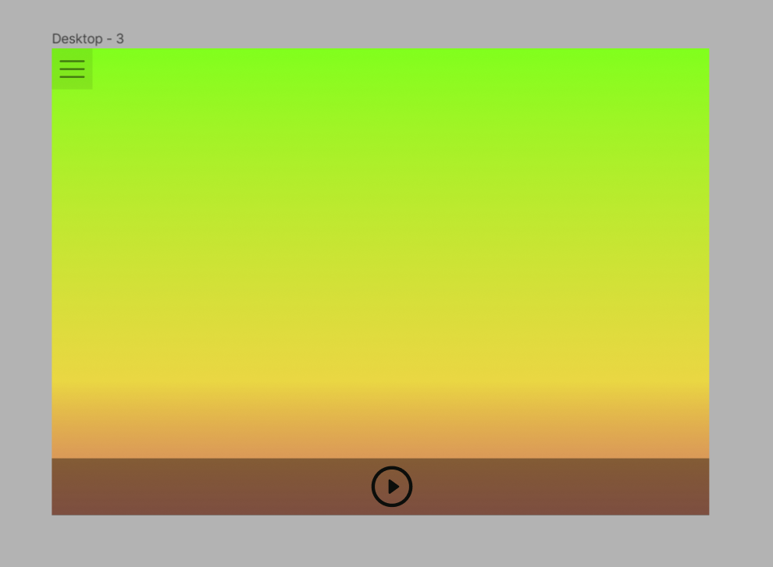
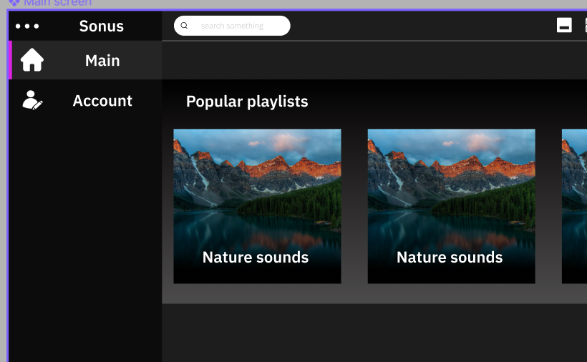
ПРОЕКТИРОВАНИЕ UI
Нужно было придумать что-то похожее на привычные сервисы
Пришлось черпать вдохновение из Spotify и Яндекс.Музыки
Высшая школа экономики, Москва, 2021
Плющ Е.Д. БПИ181, курсовой проект, Клиентская часть приложения для генерации музыки. 2021

Slide 10




РАЗРАБОТКА
Использованные технологии и вспомогательные библиотеки:
Gradle как система сборки[6]
Dagger – библиотека для внедрения зависимостей[7]
Retrofit – библиотека для http-запросов[8]
RxJava – библиотека для обработки потоков данных[9]
Непосредственно TornadoFx, подтягивающая за собой JavaFx
Сборка проекта на JVM 15 версии
фото
фото
фото
Высшая школа экономики, Москва, 2021
Плющ Е.Д. БПИ181, курсовой проект, Клиентская часть приложения для генерации музыки. 2021

Slide 11
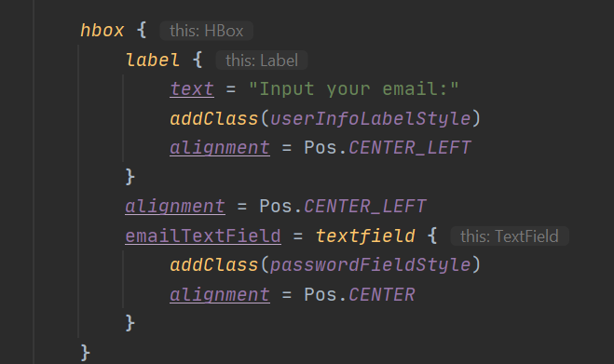
РАЗРАБОТКА
TornadoFX предоставляет удобный API для создания интерфейсов в Compose-стиле
Работа этой библиотеки основана на JavaFX, по факту, это очень удобная open-source обертка на Kotlin
А еще есть CSS-стилизация, и многое другое…
фото
фото
фото
Высшая школа экономики, Москва, 2021
Плющ Е.Д. БПИ181, курсовой проект, Клиентская часть приложения для генерации музыки. 2021

Slide 12
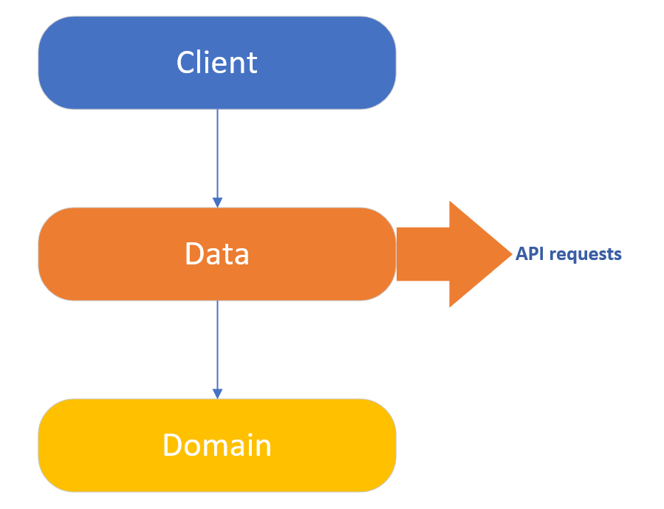
АРХИТЕКТУРА
фото
фото
Высшая школа экономики, Москва, 2021
Плющ Е.Д. БПИ181, курсовой проект, Клиентская часть приложения для генерации музыки. 2021

Slide 13
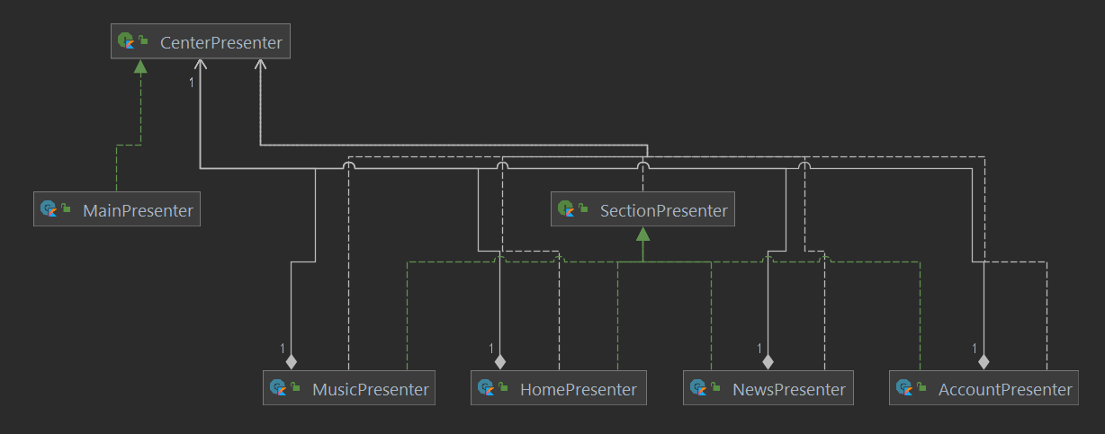
АРХИТЕКТУРА
Некоторое усложнение над стандартным классическим MVP (Model-View-Presenter)
фото
фото
фото
Высшая школа экономики, Москва, 2021
Плющ Е.Д. БПИ181, курсовой проект, Клиентская часть приложения для генерации музыки. 2021

Slide 14
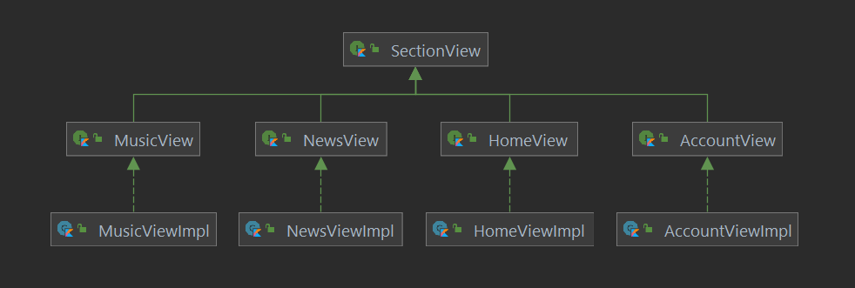
АРХИТЕКТУРА
Некоторое усложнение над стандартным классическим MVP (Model-View-Presenter)
фото
фото
фото
Высшая школа экономики, Москва, 2021
Плющ Е.Д. БПИ181, курсовой проект, Клиентская часть приложения для генерации музыки. 2021

Slide 15
АРХИТЕКТУРА
Схема потоков данных
фото
Views
Presenters
Interactors
Repositories
API Service
Rx-цепочки
фото
Rx-цепочки
фото
Высшая школа экономики, Москва, 2021
Плющ Е.Д. БПИ181, курсовой проект, Клиентская часть приложения для генерации музыки. 2021

Slide 16
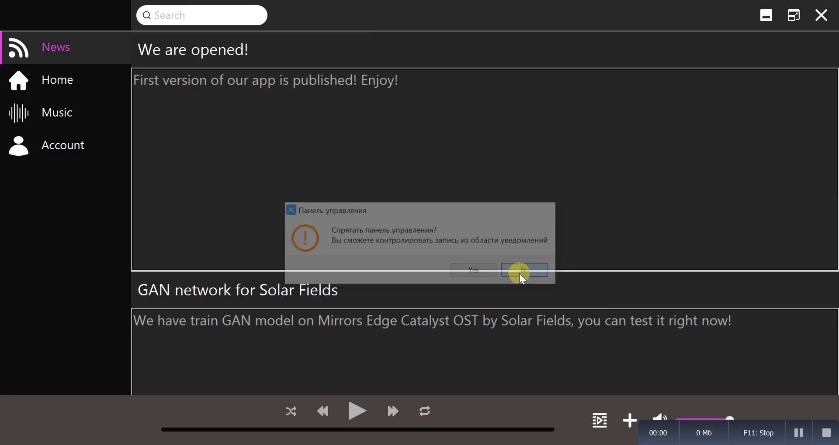
ДЕМО
Высшая школа экономики, Москва, 2021
Плющ Е.Д. БПИ181, курсовой проект, Клиентская часть приложения для генерации музыки. 2021

Slide 17
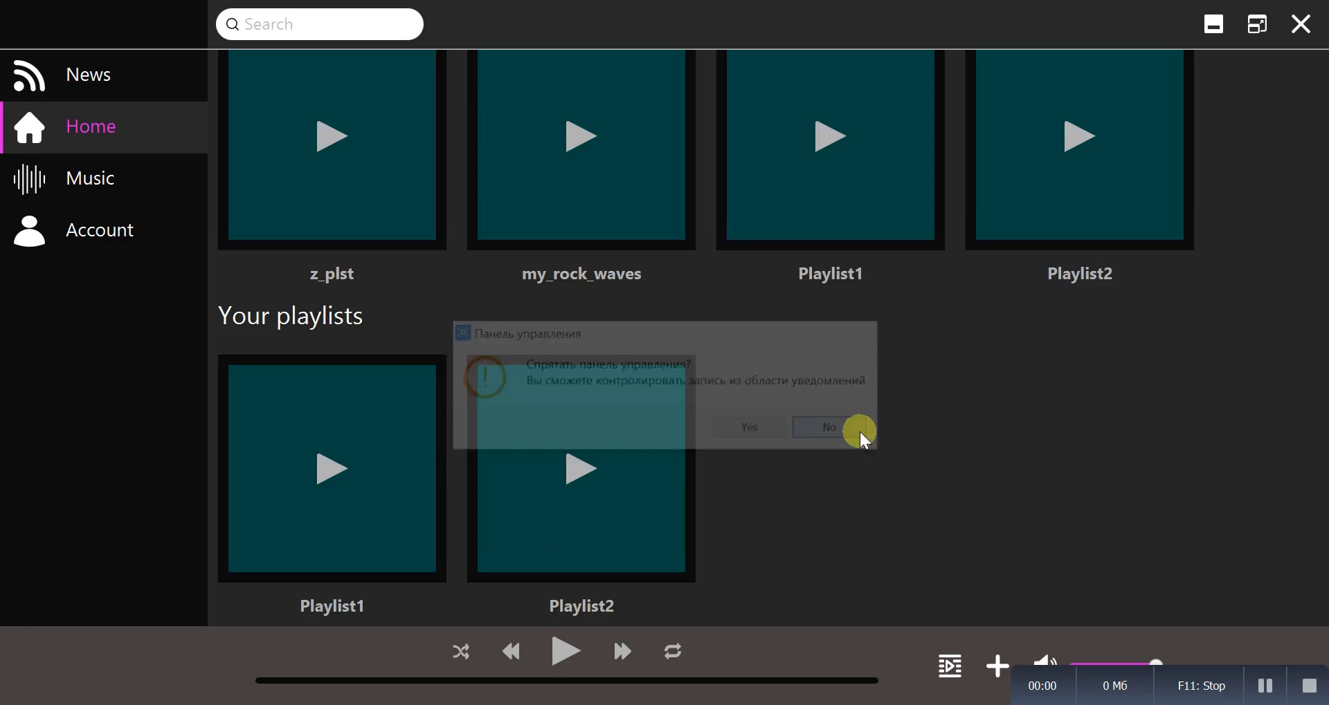
ДЕМО
Высшая школа экономики, Москва, 2021
Плющ Е.Д. БПИ181, курсовой проект, Клиентская часть приложения для генерации музыки. 2021

Slide 18
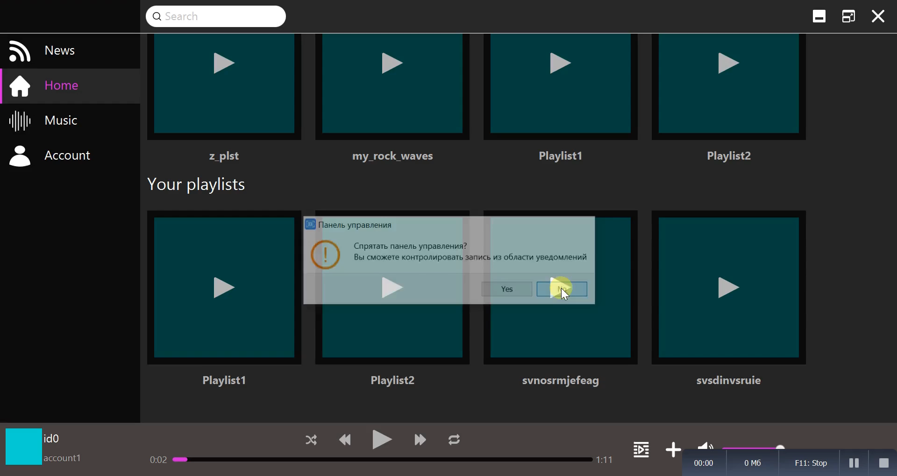
ДЕМО
Высшая школа экономики, Москва, 2021
Плющ Е.Д. БПИ181, курсовой проект, Клиентская часть приложения для генерации музыки. 2021

Slide 19
ОСНОВНЫЕ РЕЗУЛЬТАТЫ РАБОТЫ
Разработана клиентская часть приложения
Работа подана на конференцию АПСПИ-2021
фото
фото
фото
Высшая школа экономики, Москва, 2021
Плющ Е.Д. БПИ181, курсовой проект, Клиентская часть приложения для генерации музыки. 2021

Slide 20
Пути дальнейшей работы
Создать Android-приложение на имеющейся кодовой базе
Расширение и улучшение функционала
фото
фото
Высшая школа экономики, Москва, 2021
Плющ Е.Д. БПИ181, курсовой проект, Клиентская часть приложения для генерации музыки. 2021

Slide 21
СПИСОК ИСПОЛЬЗОВАННЫХ ИСТОЧНИКОВ
Avalonia [Электронный ресурс] //URL: https://avaloniaui.net (Дата обращения: 10.01.2021, режим доступа: свободный)
JavaFX [Электронный ресурс] //URL: https://openjfx.io/ (Дата обращения: 10.01.2021, режим доступа: свободный)
TornadoFx [Электронный ресурс]// URL: https://tornadofx.io (Дата обращения: 15.01.2021, режим доступа: свободный)
Electron [Электронный ресурс] //URL: https://www.electronjs.org/ (Дата обращения: 10.01.2021, режим доступа: свободный)
Why I still use Vim [Электронный ресурс] // URL: https://medium.com/commitlog/why-i-still-use-vim-67afd76b4db6 (Дата обращения: 10.01.2021, режим доступа: свободный)
Gradle [Электронный ресурс] //URL: https://gradle.org/ (Дата обращения: 10.01.2021, режим доступа: свободный)
Dagger [Электронный ресурс]// URL: https://dagger.dev/dev-guide/ (Дата обращения: 10.01.2021, режим доступа: свободный)
Retrofit [Электронный ресурс]// URL https://square.github.io/retrofit/ (Дата обращения: 10.01.2021, режим доступа: свободный)
ReactiveX [Электронный ресурс] //URL: http://reactivex.io/ (Дата обращения: 10.01.2021, режим доступа: свободный)
Мартин Роберт С. Чистая архитектура. Искусство разработки программного обеспечения // Питер, 2018 г. – С. 10-400
Mike Potel MVP: Model-View-Presenter The Taligent Programming Model for C++ and Java // Taligent, Inc, 1996 – С. 6 – 8
Dependency Injection [Электронный ресурс]// URL: https://habr.com/ru/post/350068/ (Дата обращения: 10.01.2021, режим доступа: свободный)
Repository [Электронный ресурс]// URL https://www.cosmicpython.com/book/chapter_02_repository.html (Дата обращения: 10.01.2021, режим доступа: свободный)
фото
фото
Высшая школа экономики, Москва, 2021

Slide 22

Плющ Евгений Денисович
edplyusch@edu.hse.ru
Москва - 2021

